Slide 1
2021
Flow of oil price
(유가 빅데이터 분석)
오일플로우(Oil Flow)
정상훈, 이동현, 김태우

Slide 2
Contents
1
2
개요
데이터 수집 및 전처리
주제 및 목적
연구 의의
업무 분장
일정 관리
개발 환경
데이터 출처
데이터 수집
전처리
3
4
데이터 분석
결론
데이터 분석
결론
연구의 한계점

Slide 3
개요
주제 및 목적
연구 의의
업무 분장
일정 관리
개발 환경

Slide 4
주제및목적
SUBJECT & PURPOSE
Subject :
유류비 변동성
Purpose :
국제유가에 따른 국내 유류비

Slide 5












연구의의
SIGNIFICANCE

Slide 6
업무분장
이 동 현
업무 분장
분석 과제 도출
데이터 탐색
데이터 준비
분석 알고리즘 작성
분석 모델 평가
PPT 작성
발표
정 상 훈
김 태 우
분석 과제 도출
데이터 탐색
데이터 준비
분석 알고리즘 작성
분석 모델 평가
GitHub 관리
분석 과제 도출
데이터 준비
분석 알고리즘 작성
분석 모델 평가
PPT 작성
SYNERGY

Slide 7
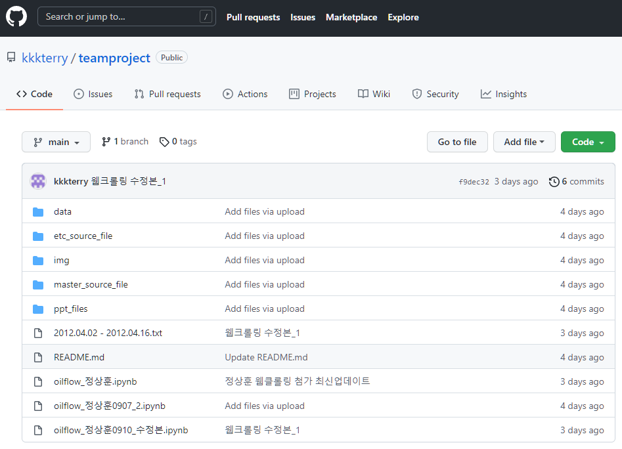

업무분장
업무 분장
GitHub

Slide 8
일정관리
SCHEDULE
활동 내용 | 9 / 10 | 9 / 13 | 9 / 14 | 9 / 15 | 9 / 16 | 9 /17 | 9 / 20 | 9 / 21 | 9 / 22 | 9 / 23
1. 기획 및 설계
1-1. 주제 선정 및 요구사항
1-2. 설계, 데이터 수집
2. 서론 및 이론적 배경
2-1. 연구 배경 및 목적
2-2. 연구 내용 및 방법
2-3. 이론적 배경
3. 연구 가설 및 조사 설계
3-1. 연구 가설
3-2. 변수의 조작적 정의
4. 실증 분석 및 결론
4-1. 자료 수집 및 표본의 특성
4-2. 기술 통계 분석 및 시각화
4-3. 데이터 분석 및 시각화
4-4. 추가 분석 및 시각화
5. 발표 자료 작성
5-1. ppt 작성
계획
완료

Slide 9
개발환경
OS
Windows 10 Pro
Language
Python 3.9.6
IDE
Jupyter Notebook 6.3.0
Open Source
Pandas, Numpy,
Matplotlib, wordcloud,
BeautifulSoup, geopy,
pyautogui

Slide 10
데이터 수집 및 전처리
데이터 출처
데이터 수집
전처리

Slide 11
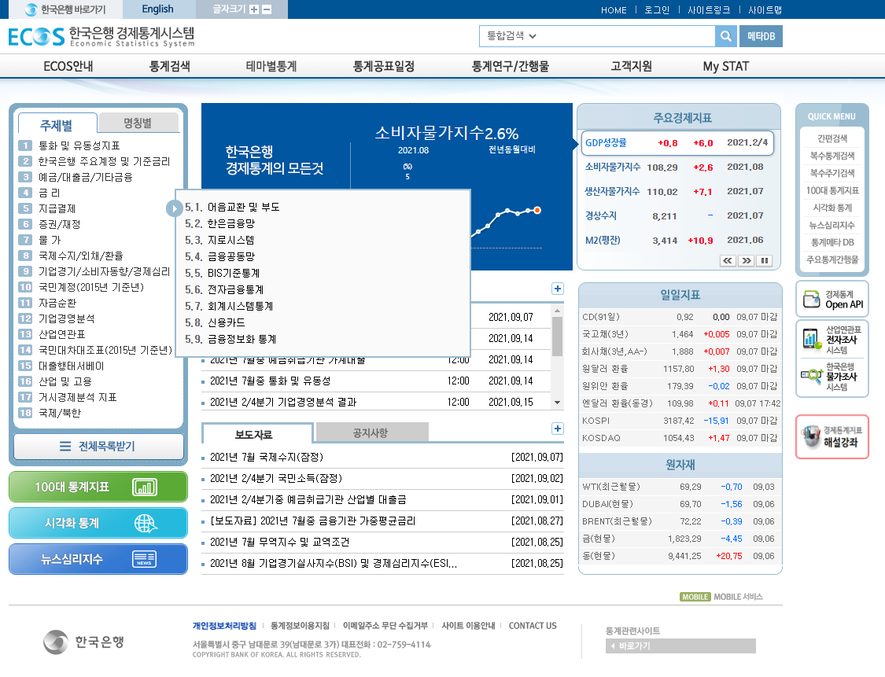
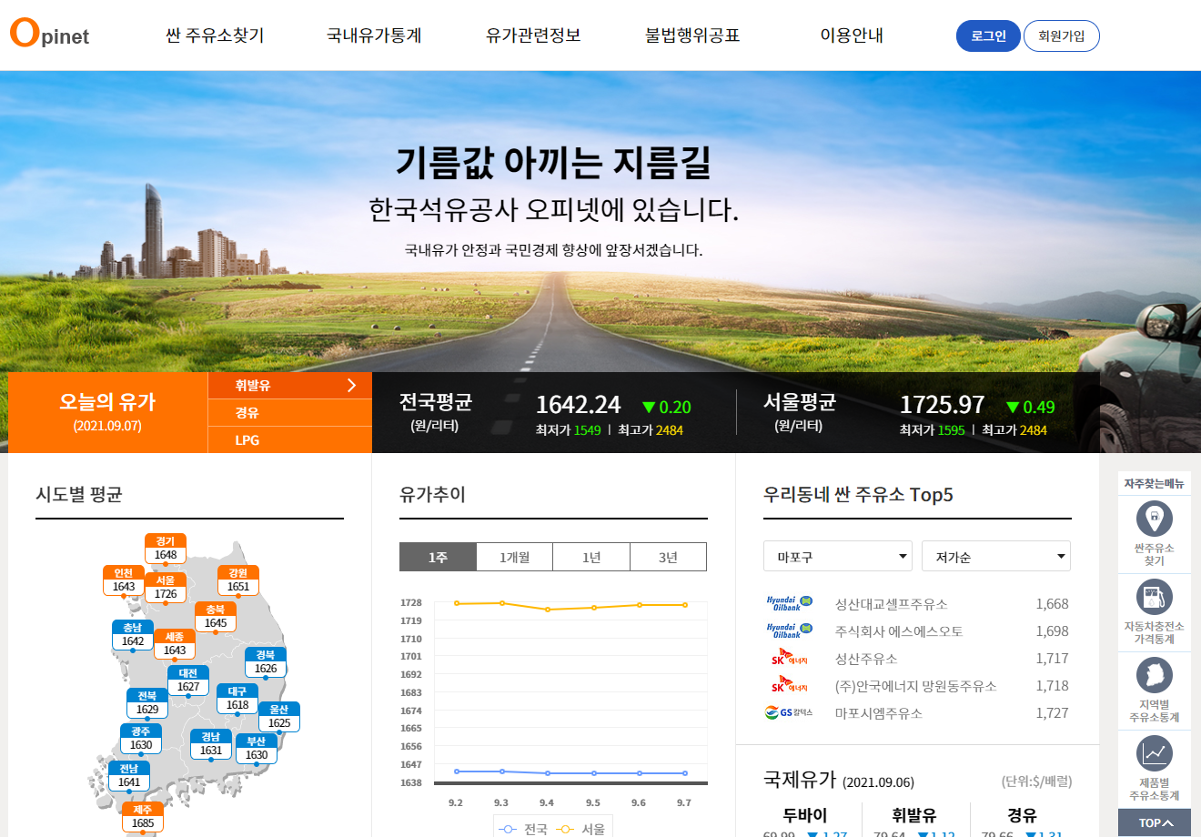
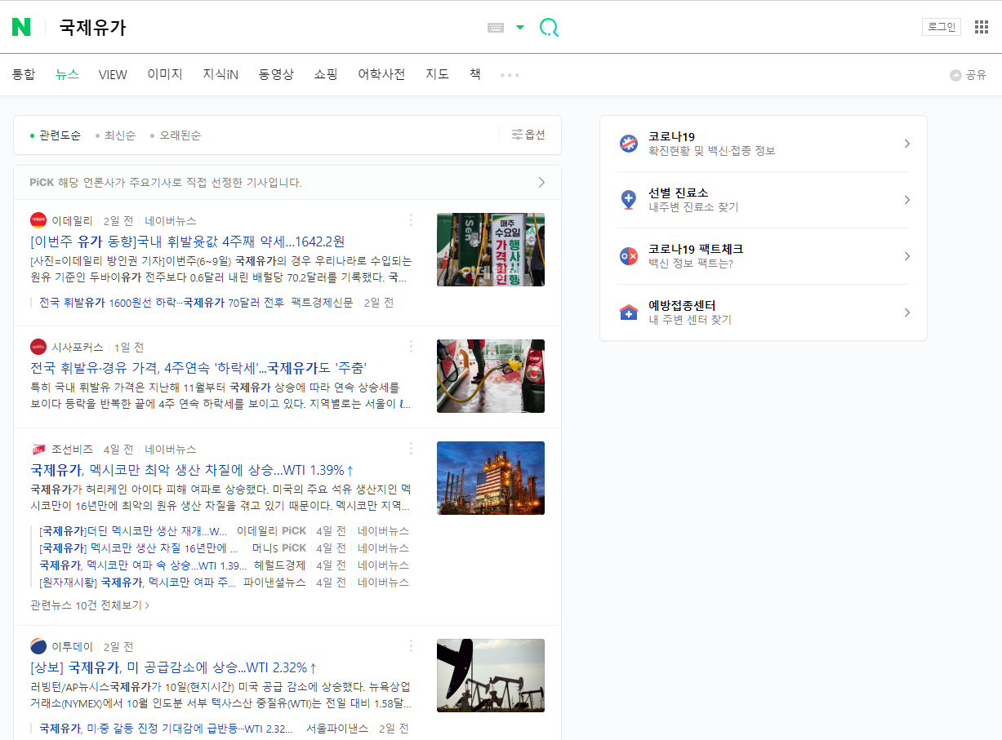
데이터출처
데이터 수집
한국은행 - 경제통계시스템
한국석유공사 - 오피넷
네이버 – 네이버 뉴스
https://ecos.bok.or.kr/
https://www.opinet.co.kr/
https://www.naver.com
- 환율 정보
- 국제 유가 요금 정보
- 정유사 공급가격 정보
- 주유소 판매가격 정보
- ‘국제유가‘ 관련 기사

Slide 12
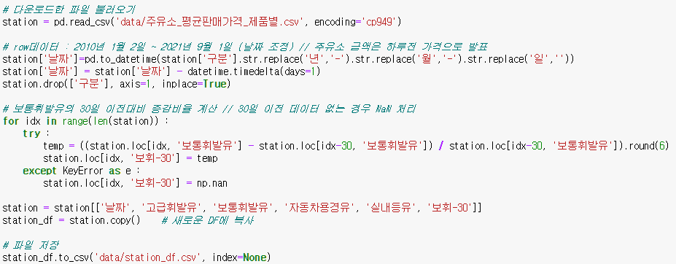
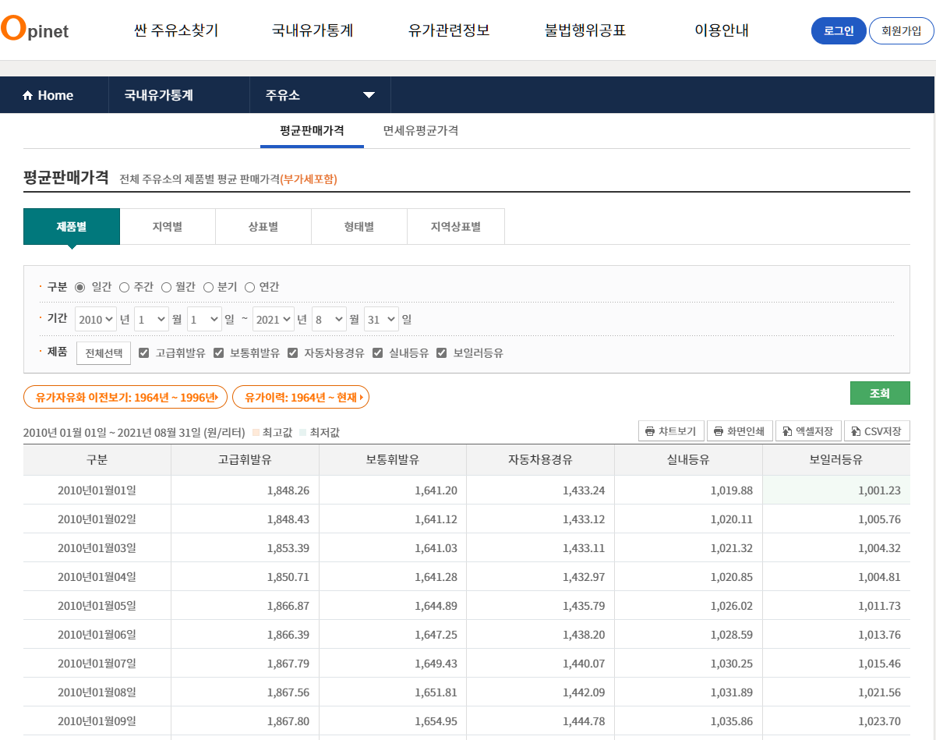
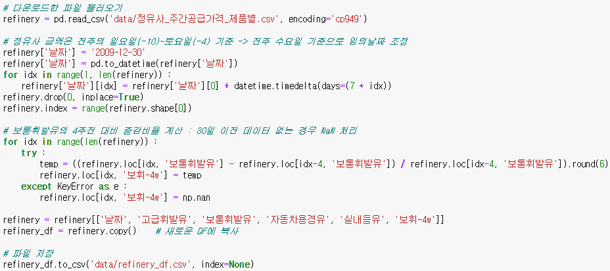
데이터수집
Download

Slide 13
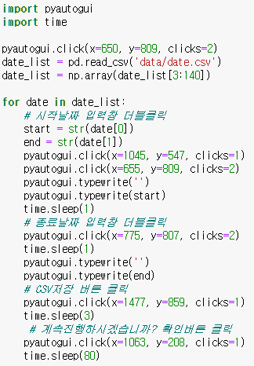
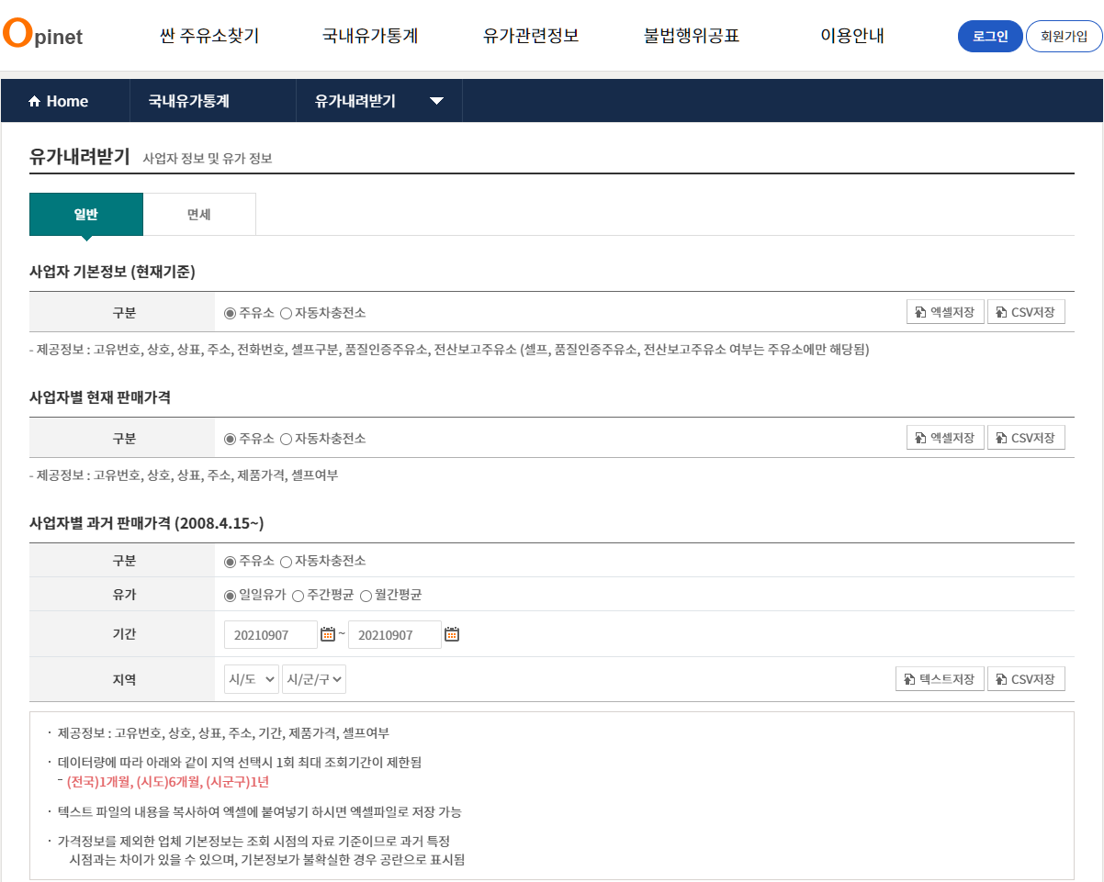
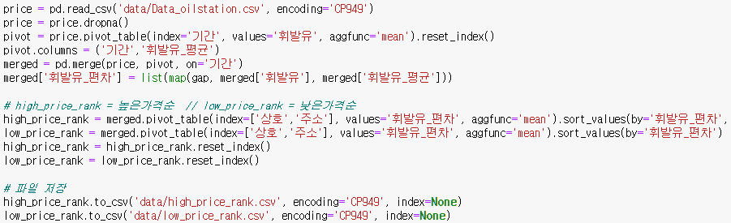
데이터수집
Web crawling

Slide 14


전처리
X축(날짜) 조정
원유의 수송 : 약 6주 소요
정유사 정제 : 약 1주 소요

Slide 15
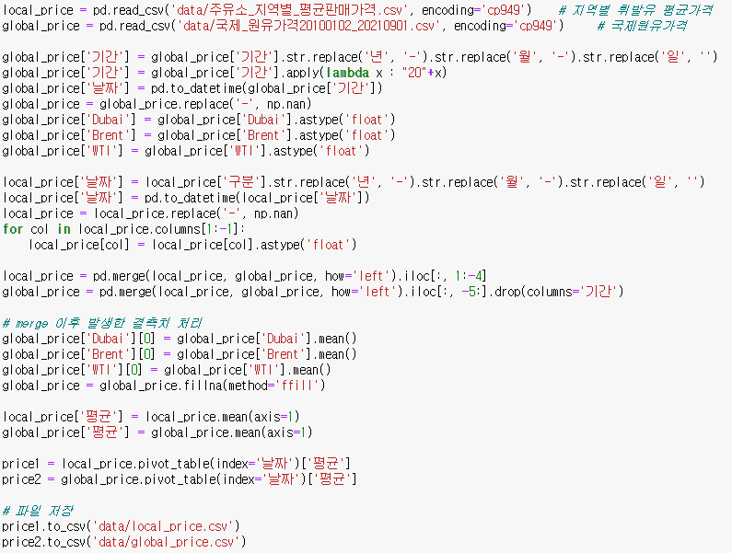
전처리
Data Preprocessing
1. 날짜 단위 : 일(日)로 통일
2. 비교 단위 : 리터(ℓ)로 통일
3. 금액 단위 : 한화(￦)로 통일
4. 정확성 : 각종 세금 포함
5. 세밀함 : 운송 및 정제 기간 감안

Slide 16
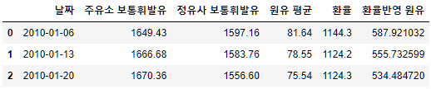
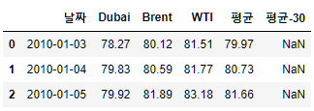
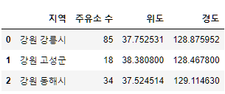

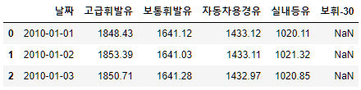
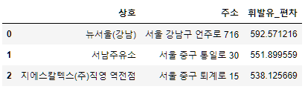
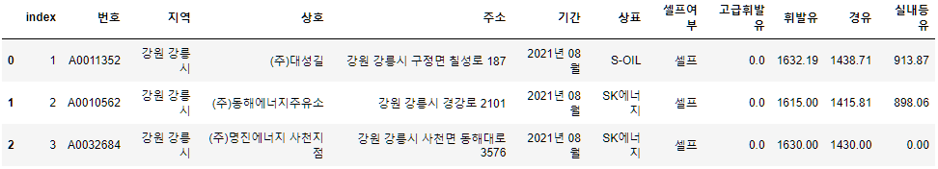
전처리
Preprocessed Data

Slide 17
데이터 분석
데이터 분석

Slide 18


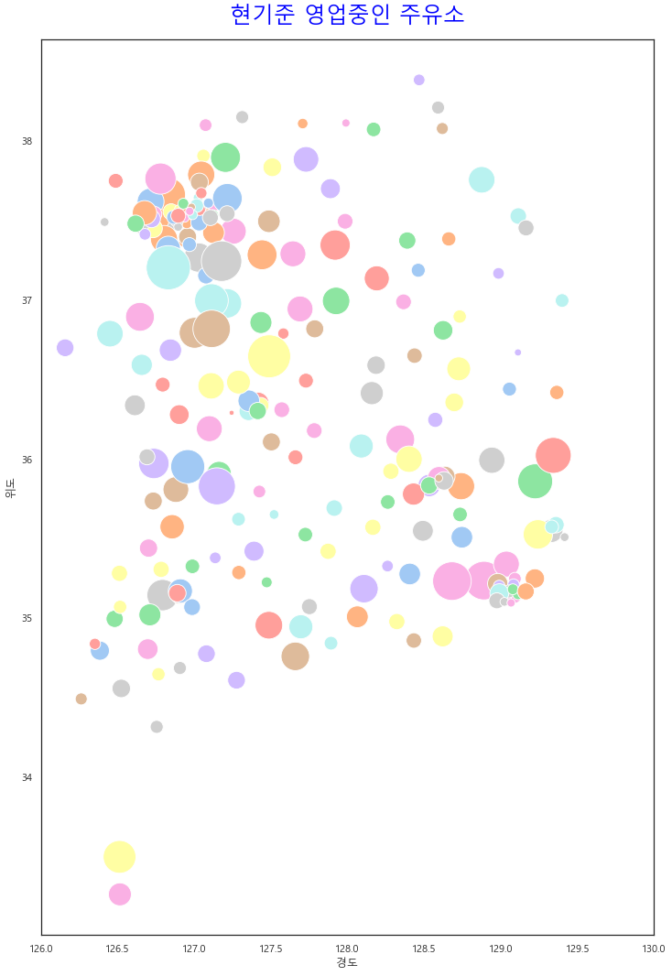
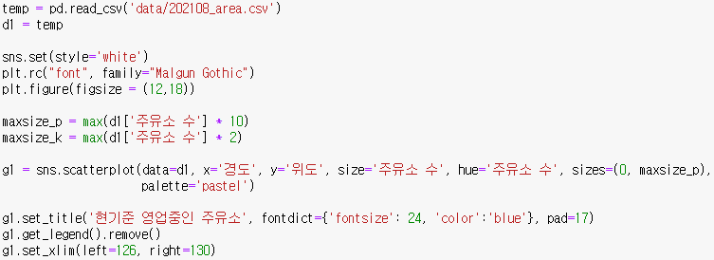
데이터분석
종류 : 산점도 그래프
대상 : 전국 주유소의 분포도

Slide 19

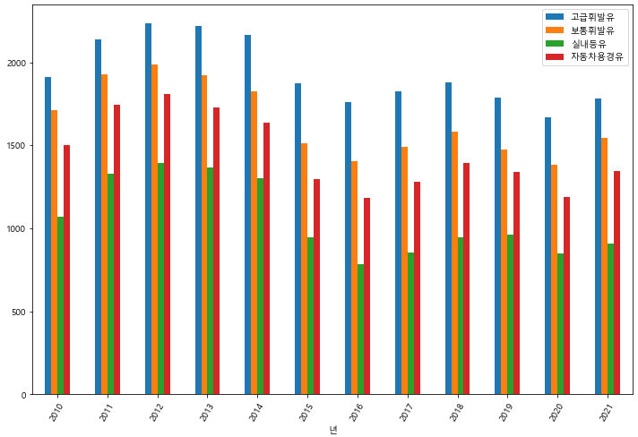
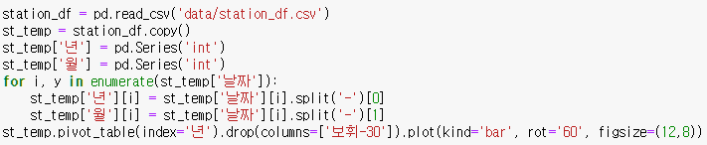
데이터분석
종류 : 막대 그래프
대상 : 주유소 유종별 평균가

Slide 20
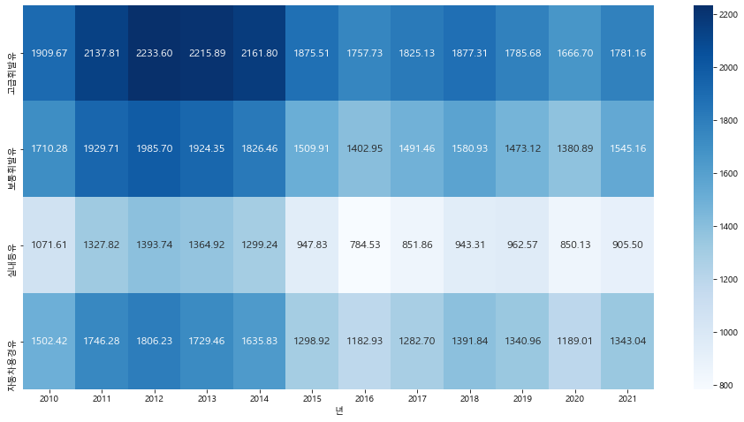
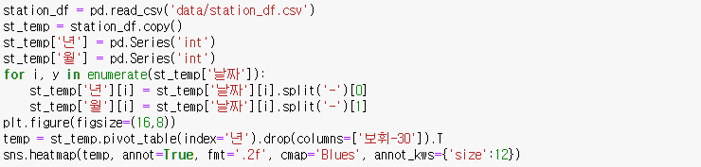
데이터분석
종류 : 히트맵 그래프
대상 : 주유소 유종별 평균가

Slide 21
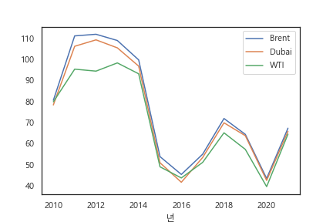
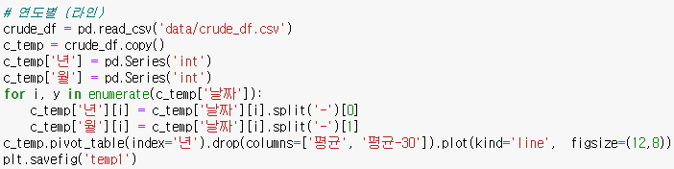
데이터분석
종류 : 라인 그래프
대상 : 연도별 국제원유 평균가

Slide 22
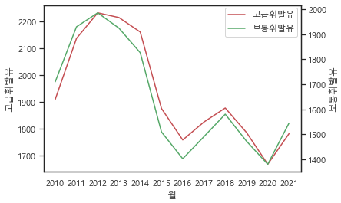
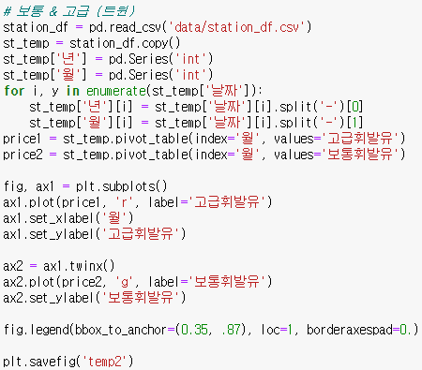
데이터분석
종류 : 라인 그래프
대상 : 연도별 휘발유 평균가

Slide 23
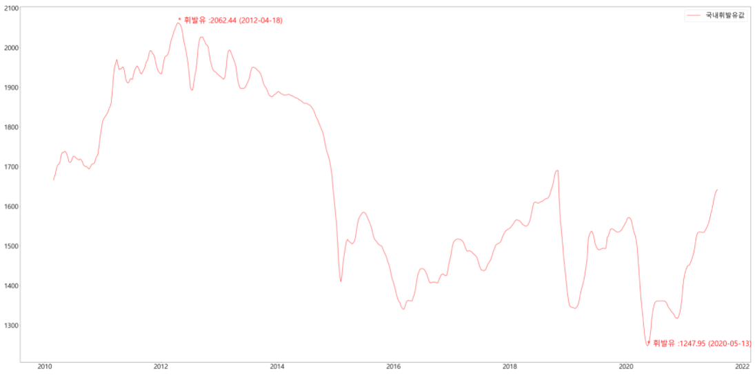
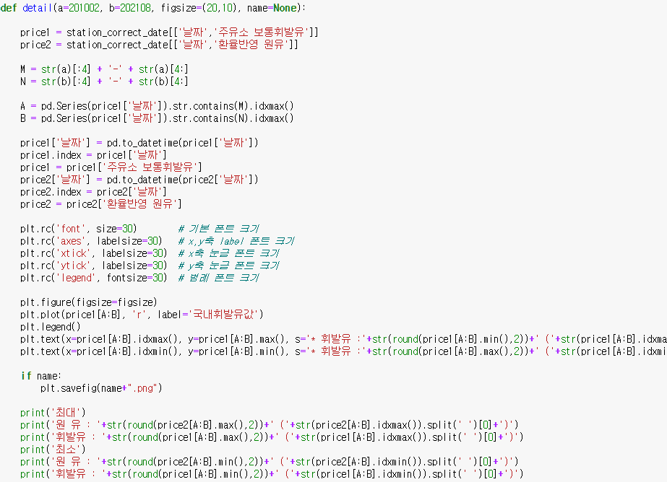
종류 : 라인 그래프
대상 : 주유소휘발유 가격

Slide 24

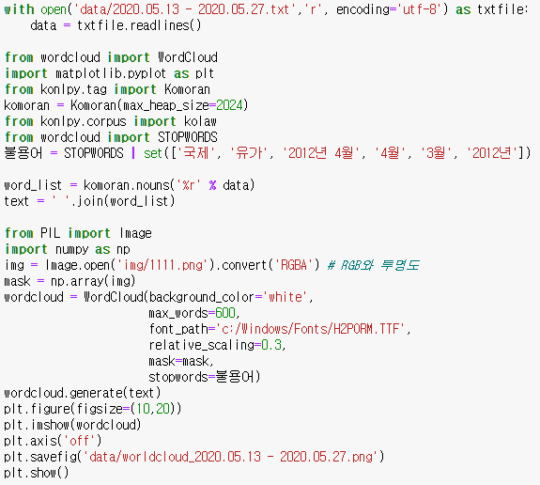
종류 : 워드 클라우드
대상 : 주유소휘발유 최저가 시점의 기사

Slide 25

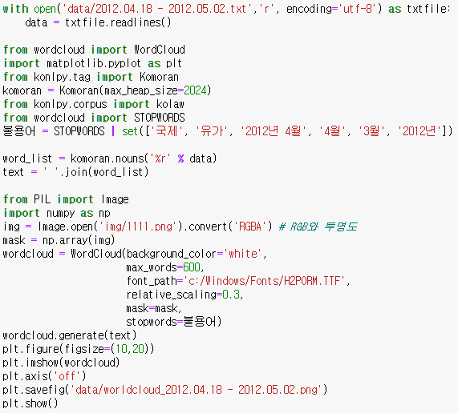
종류 : 워드 클라우드
대상 : 주유소휘발유 최고가 시점의 기사

Slide 26
결론
결론
연구의 한계점

Slide 27
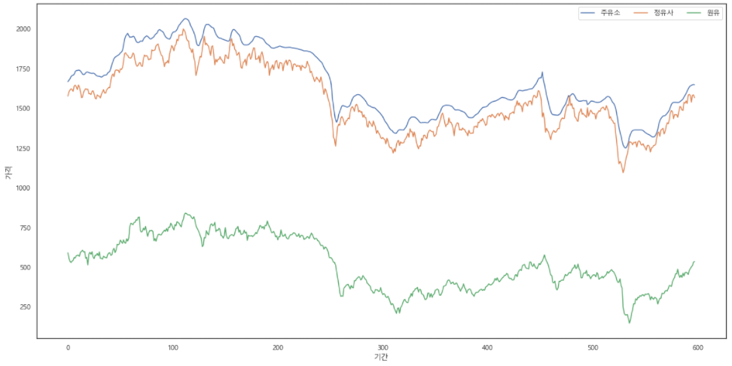
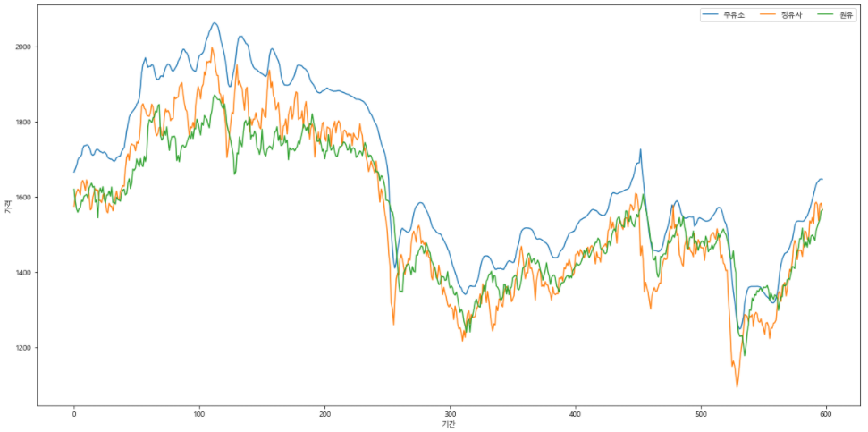
결론
결론 도출 : 휘발유 가격의 흐름 (주유소, 정유사, 원유)

Slide 28

결론
결론 : 국내 주유소 요금 국제 유가와 비례

Slide 29
연구의한계
연구의 한계점
산업에 대한 이해 부족 : 주유소의 판매가격을 결정하는 요소는 매우 다양
기름값 기준에 대한 오해 : 원유 시장 가격이 아닌 국제석유제품 시장 가격

Slide 30
Thanks !

